Slide 1
Урок алгебры в 8 «а» классе
Учитель математики
ЦО №1458 г. Москвы –
Герина Л.А. (229-354-552)

Slide 2
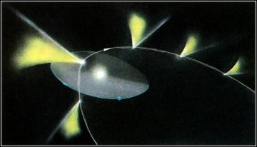
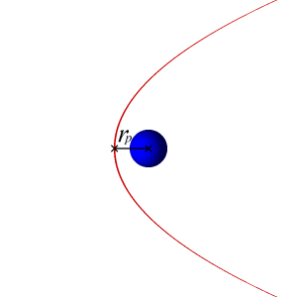
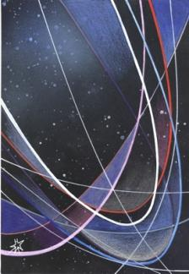
Траектория движения комет в межпланетном пространстве

Slide 3
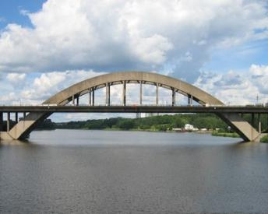
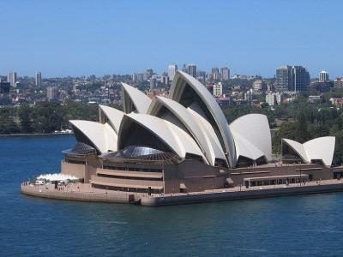
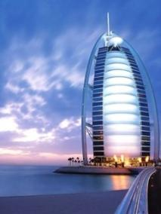
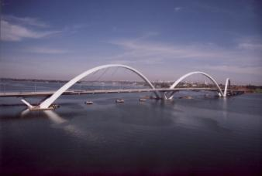
Архитектурные сооружения

Slide 4
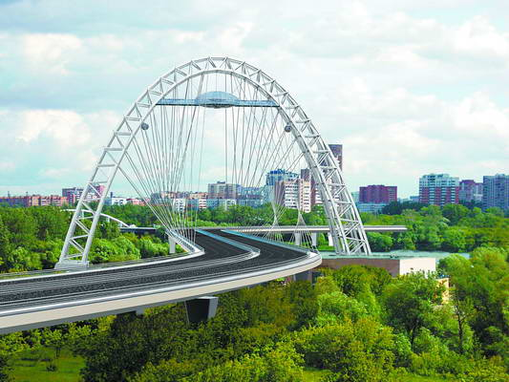
Архитектурные сооружения

Slide 5
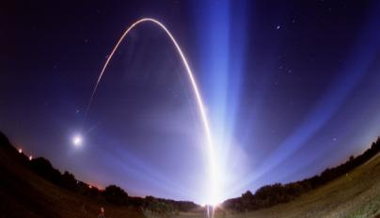
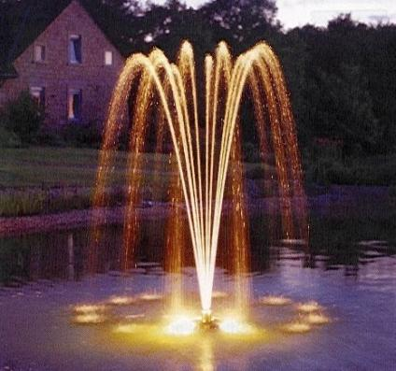
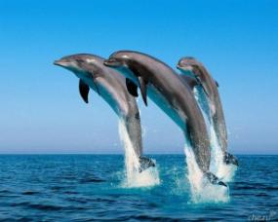
Траектория движения

Slide 6
Тема урока
Функция у=кх², ее график и свойства .

Slide 7
План построения графика функции
1.Заполнить таблицу значений
2.Построить точки на координатной плоскости
3.Соединить построенные точки плавной линией
4.Подписать название функции

Slide 8
Задание
1,2 группа
Постройте графики функций и определите, в каких координатных четвертях расположены графики данных функций. Сделайте вывод как расположен график в зависимости от коэффициента к :
у=4х²
У=2х²
3,4 группа
Постройте графики функций и определите, в каких координатных четвертях расположены графики данных функций. Сделайте вывод как расположен график в зависимости от коэффициента к :
у=-4х²
У=-2х²

Slide 9
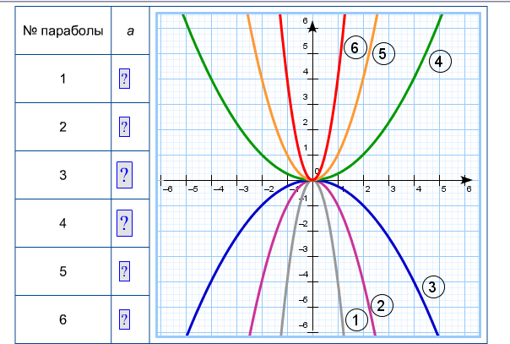
На рис. изображены графики функций у=кх².
Для каждого графика укажите соответствующее ему значение коэффициента к.

Slide 10
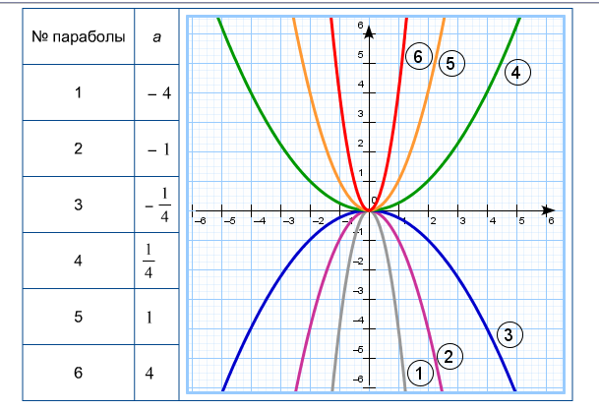
Самопроверка по образцу

Slide 11
Задания из ГИА-9:
1. Графиком какой из данных функций является парабола, расположенная в нижней полуплоскости?
а) у=х²/5 е
б) у=5/х² в
в) у=5х ш
г) у=-5х² г

Slide 12
2.Найдите область определения функции
у=-5х²
а) х>0 а
б) вся числовая прямая р
в) х<0 й
г) х<-5 п

Slide 13
3.Найти область значений функции у=-5х²
а) у<0 п
б) у 0 а
в) у>0 ф
г) вся числовая прямая ь

Slide 14
4. Ветви какой параболы расположены дальше от оси ОУ ?
а) у=-15х² ц
б) у=-9х² э
в) у=-х² ф
г) у=-5х² ж

Slide 15
5. Укажите промежутки возрастания функции у=-5х²
а) при х>0 ч
б) при х<0 о
в) при х 0 и
г) при х 0 т

Slide 16
6.Укажите наименьшее значение функции
у=-5х²
а) 0 ы
б) не существует к
в) -5 д
г) 5 в

Slide 17
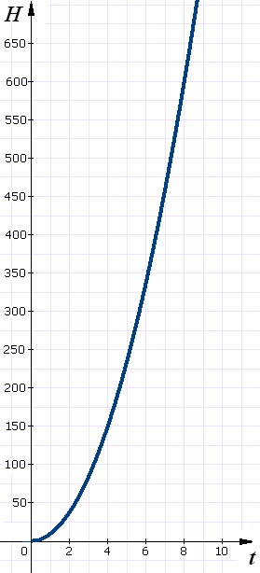
Путь, пройденный телом за первые t секунд свободного падения, может быть вычислен по формуле:
где g ≈ 9,8 м/с². На рисунке приведен график зависимости H от t. Найдите по графику: а) расстояние, которое пролетит падающий камень за первые 6 с; б) время, за которое камень пролетит вые 250 м.

Slide 18
д/з:
П.17 учебника читать
№17.2,
№17.3,
№17.11
Удачи!

